Slide 1

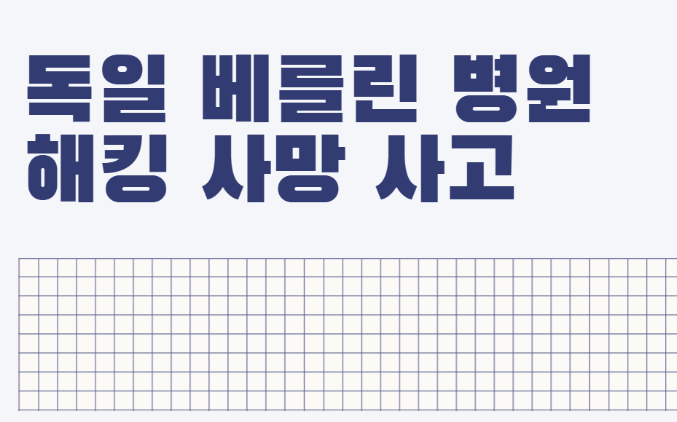

융합보안학과
2024113285
강주영

Slide 2
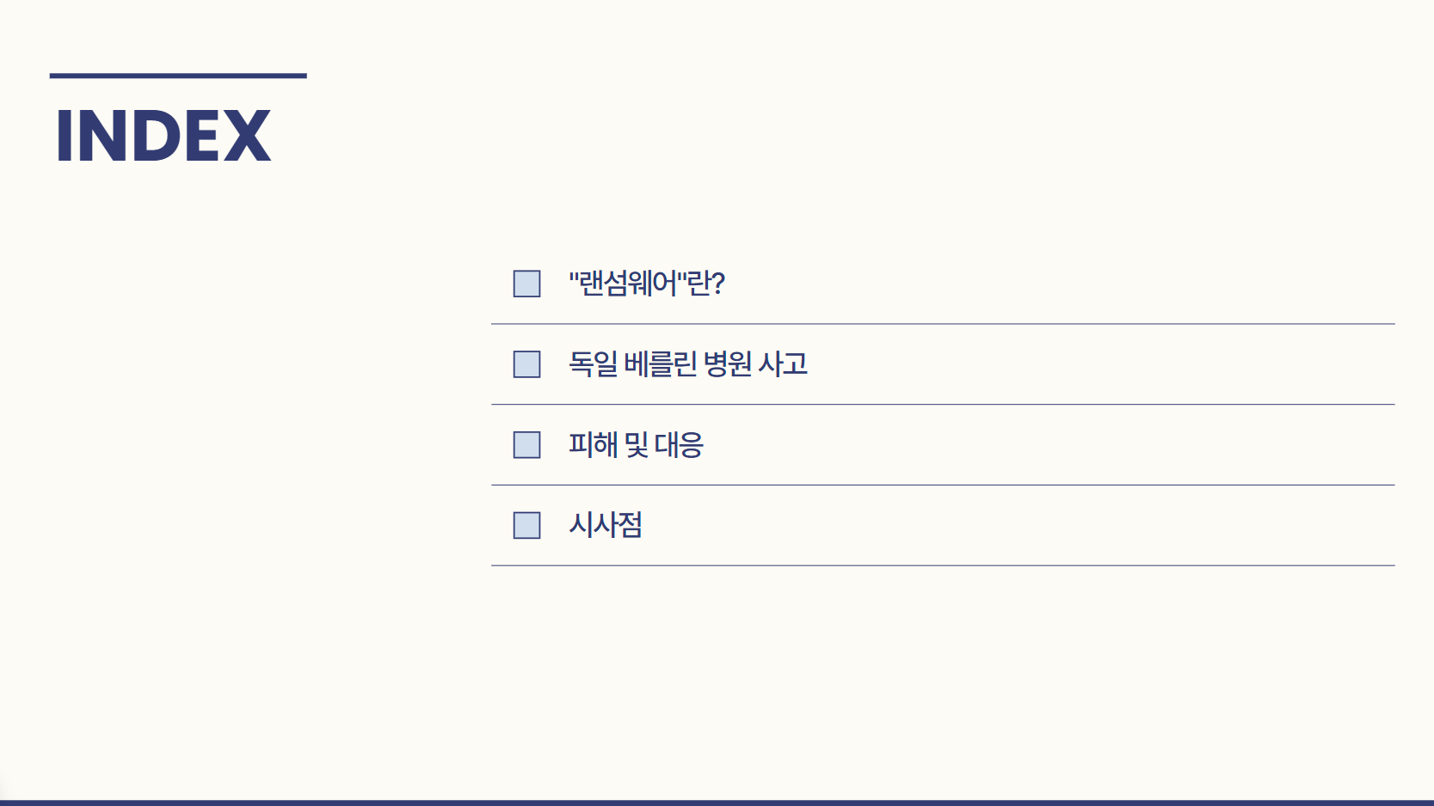
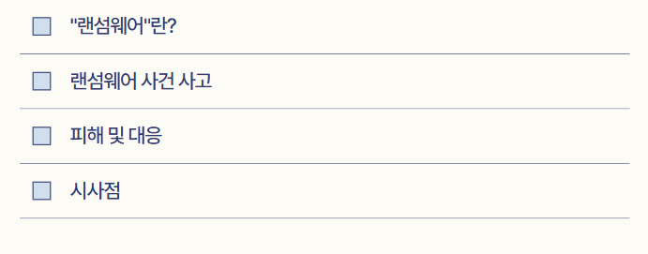

Slide 3
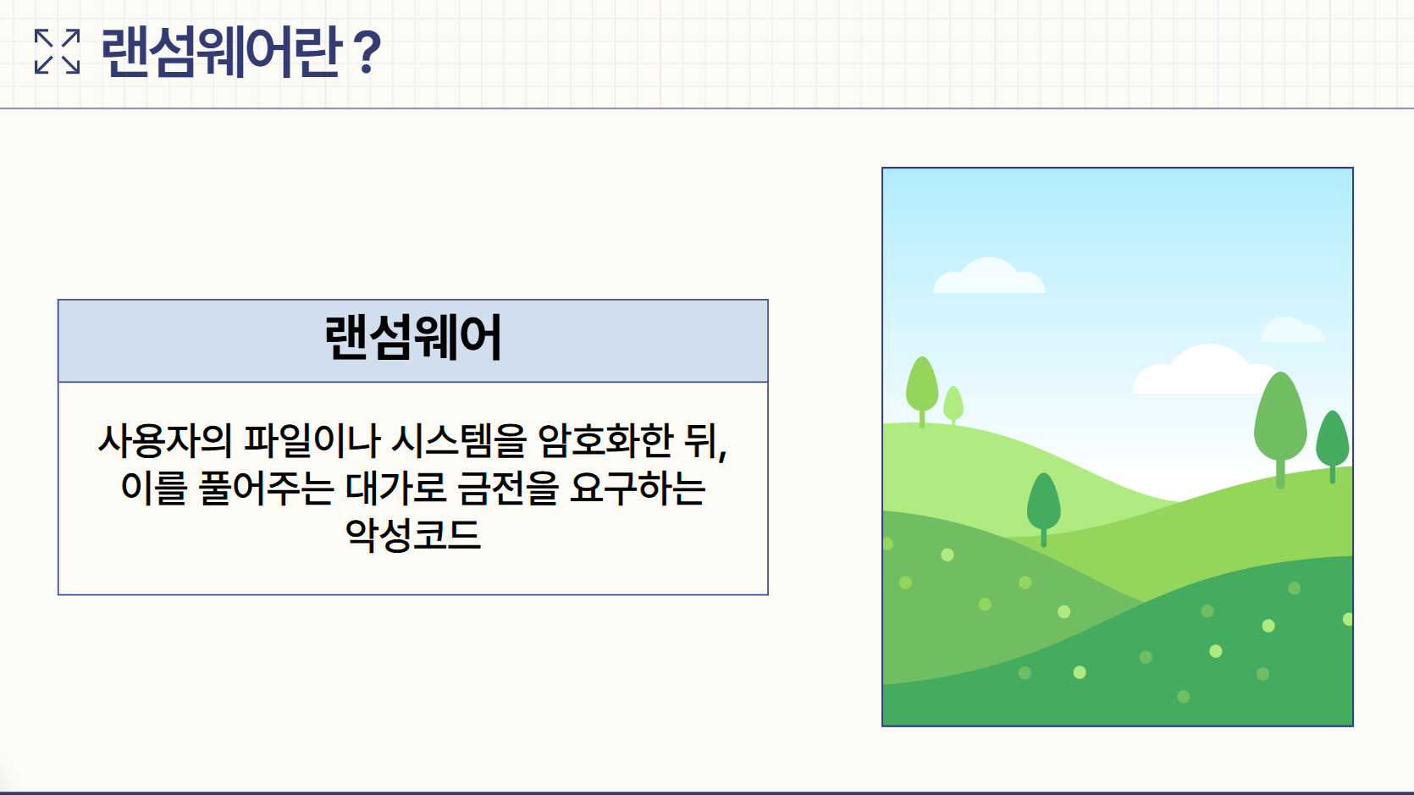


Slide 4
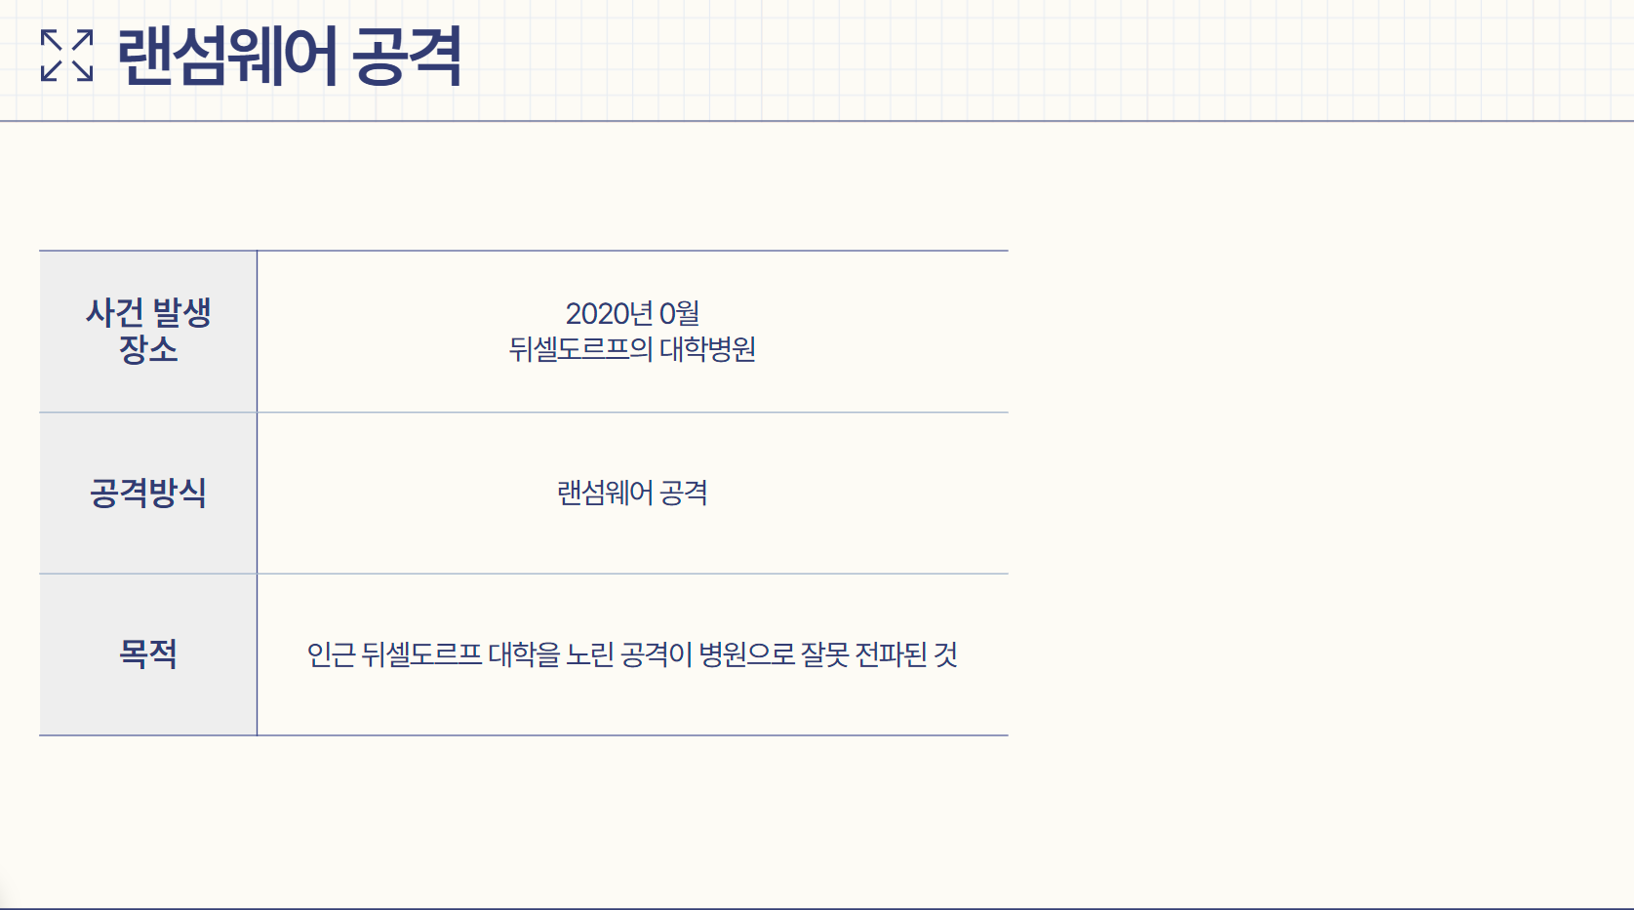
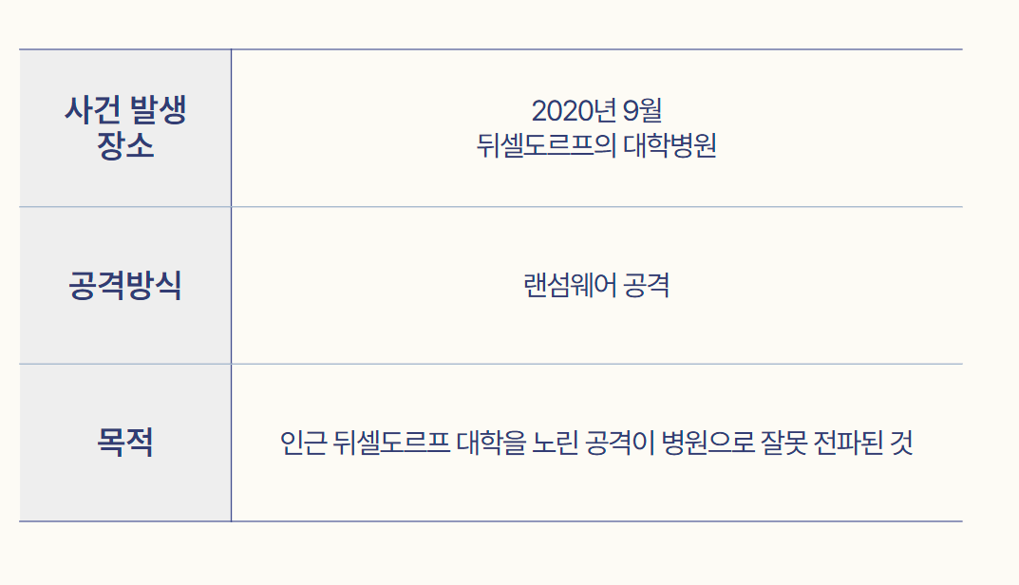

랜섬웨어 사진

Slide 5
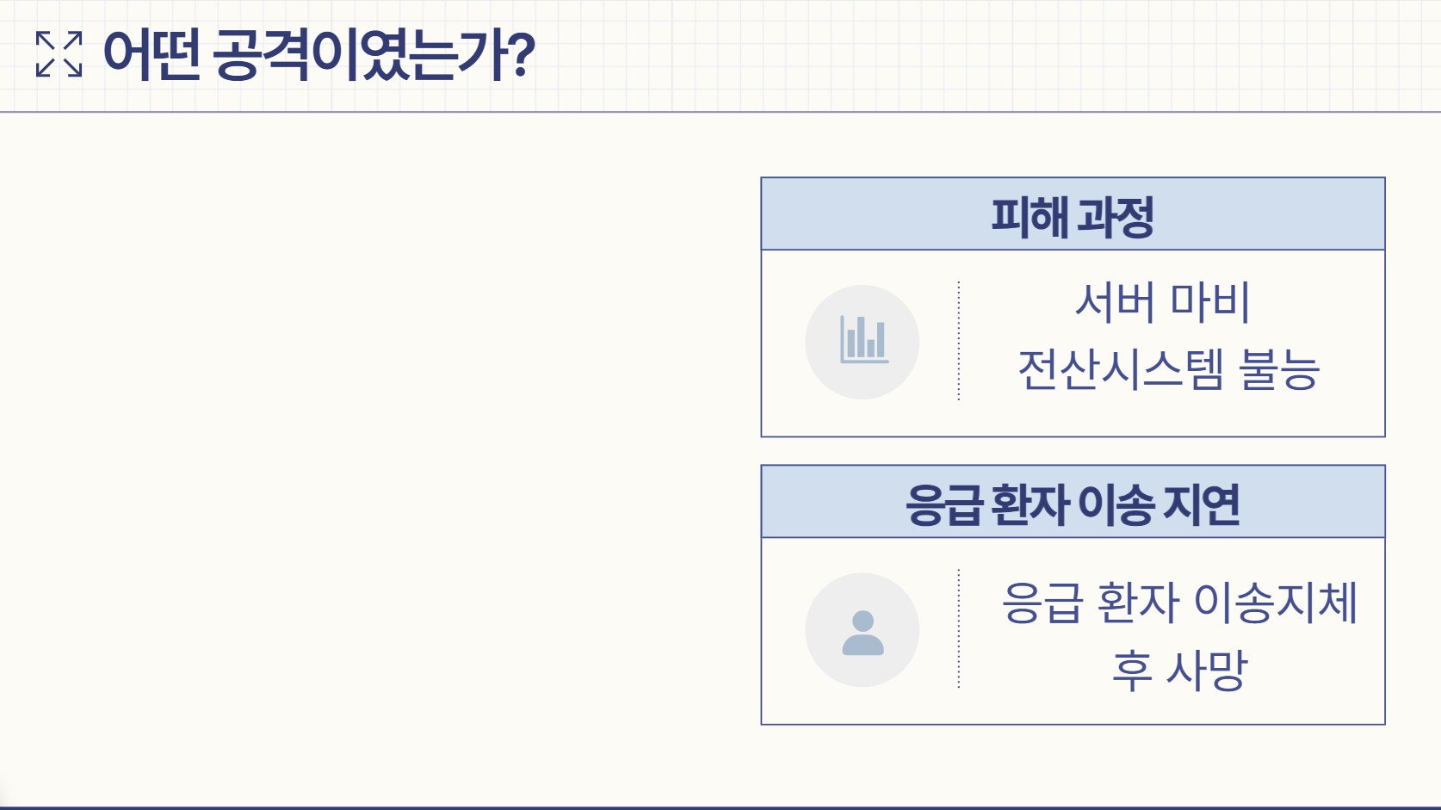

병원 사진

Slide 6


병원 사진

Slide 7
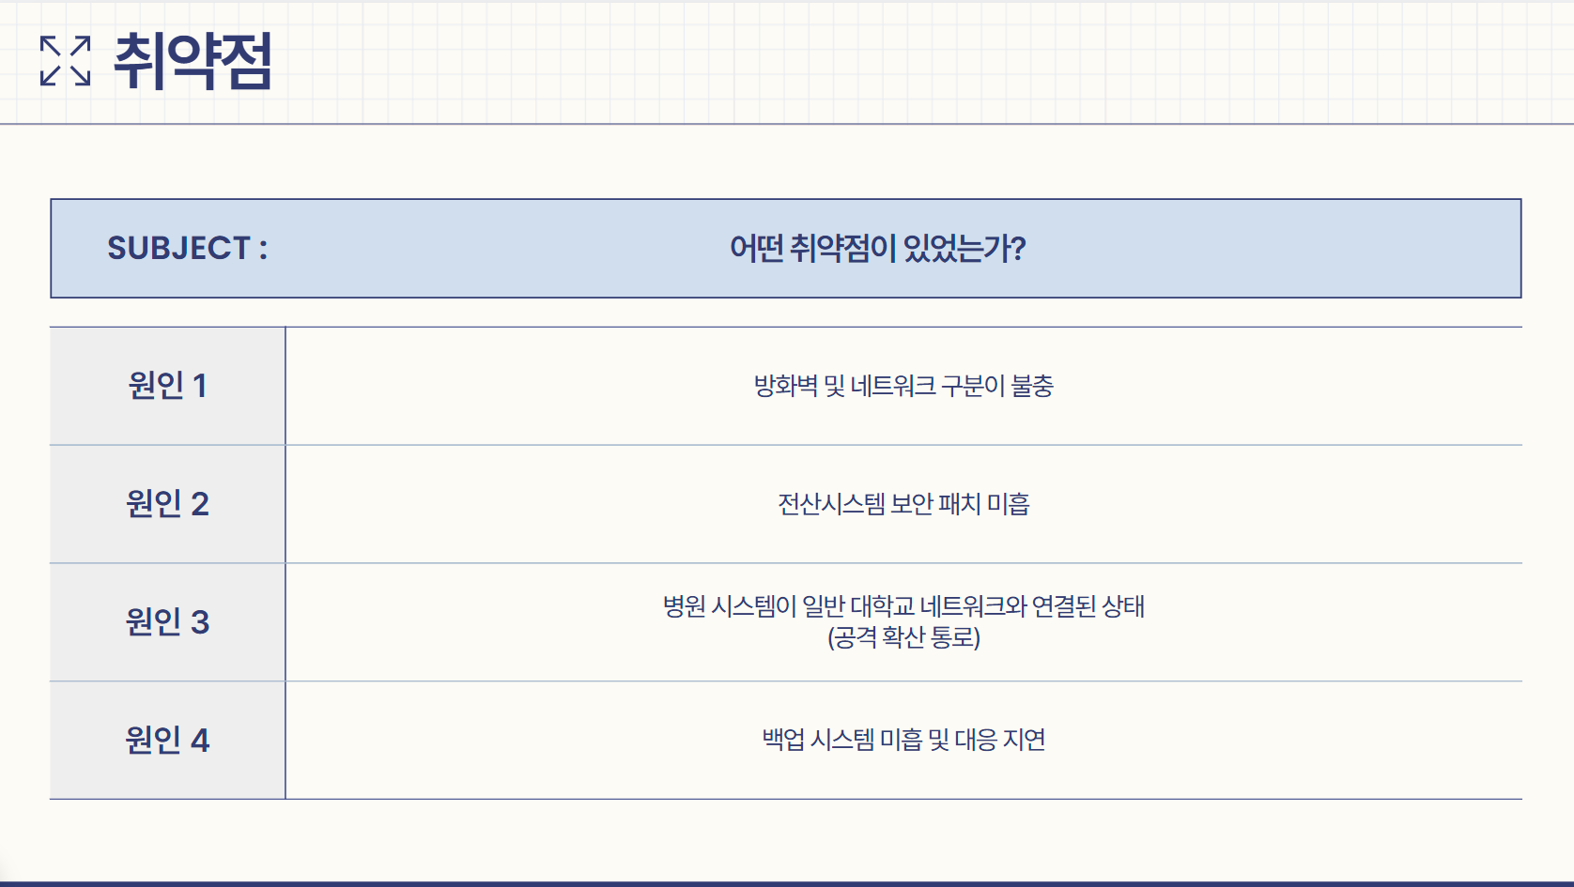


병원 사진

Slide 8



병원 사진

Slide 9

병원 사진

Slide 10
병원 사진

Slide 11
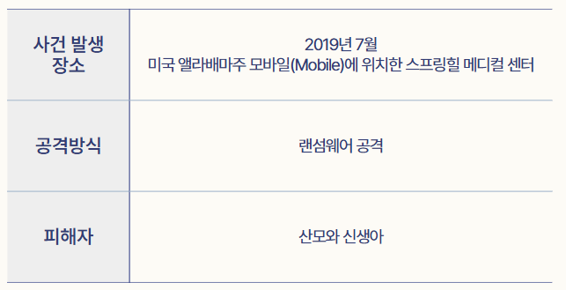

랜섬웨어 사진

Slide 12

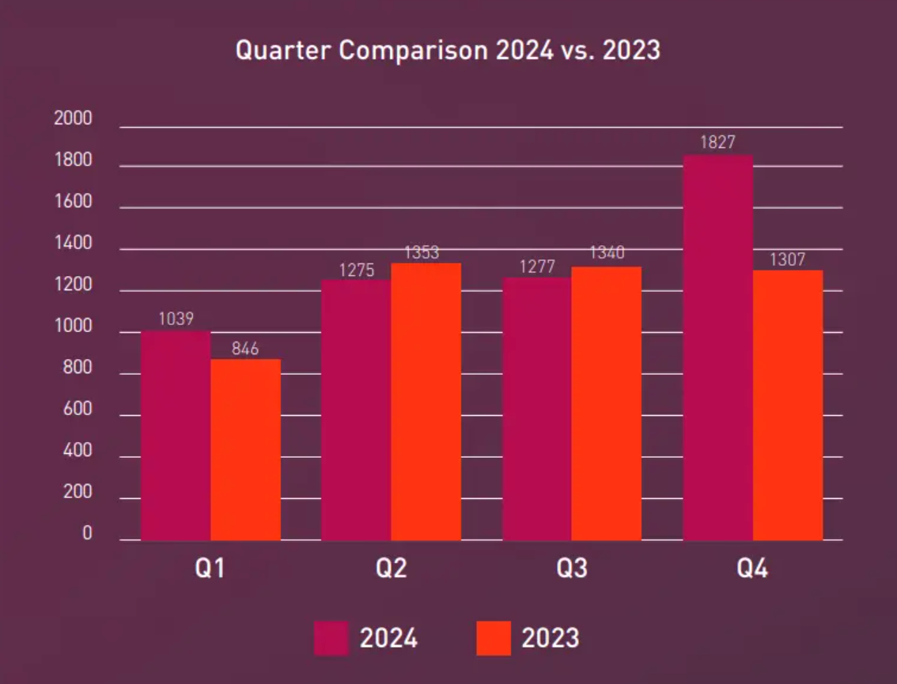
랜섬웨어 사진

Slide 13
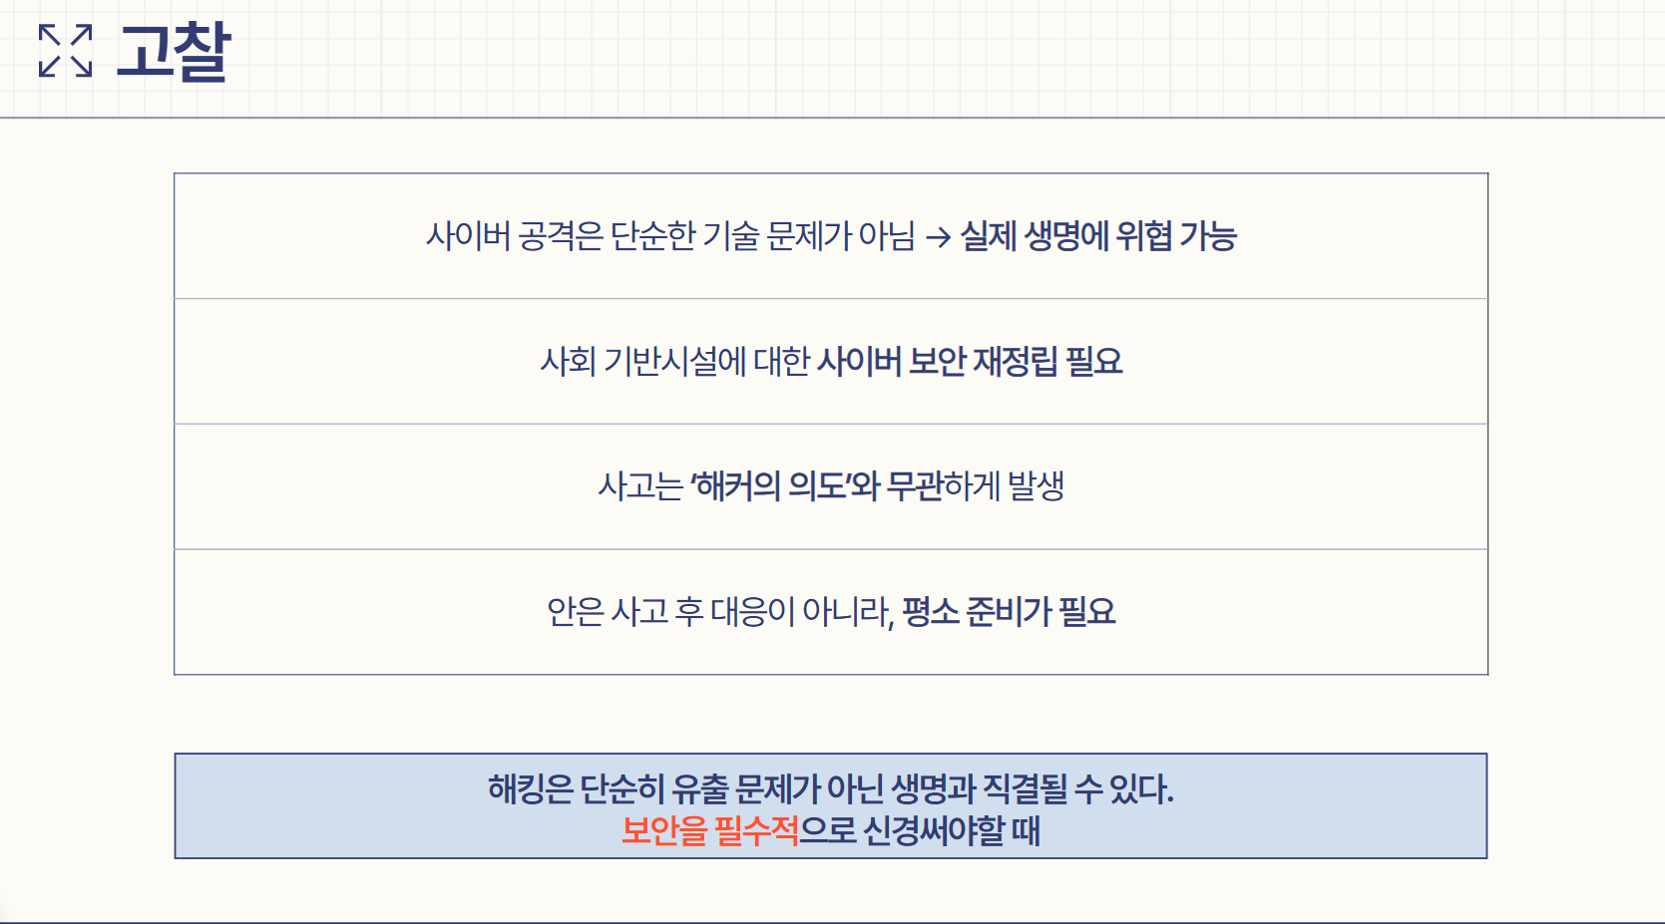
병원 사진

Slide 14

Check Point Cyberint 아디 블레이흐 랜섬웨어 연례 보고서 2024
https://cyberint.com/blog/research/ransomware-annual-report-2024/?utm_source=chatgpt.com
아이콘 : flaticon
사진 : 아기 사진 : 연합뉴스

